Slide 1
L’EUROPA
Corso di Operatore della ristorazione – servizi sala e bar, III annualità, a.f. 2019-20.
Area ssec_ Tecla Rossini

Slide 2
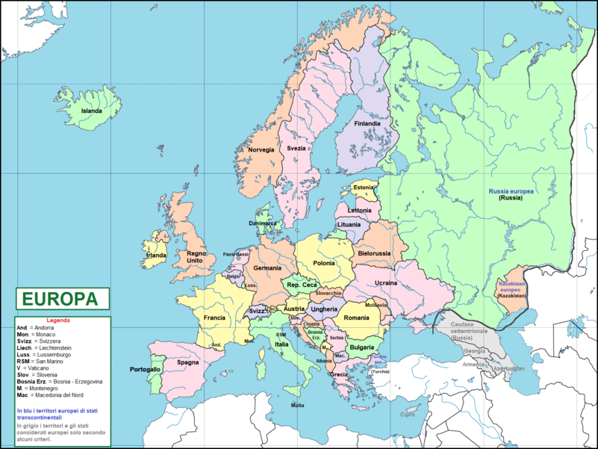
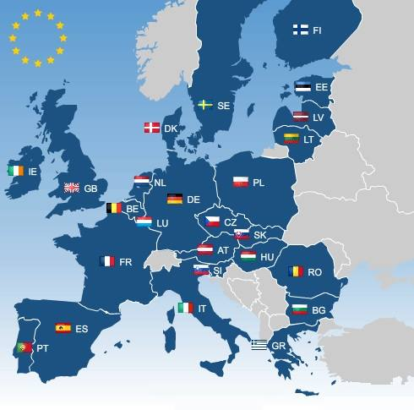
Cosa s’intende per Europa?
Un continente (regione delimitata da confini fisici)
Un’unione di stati. In questo caso si parla di UNIONE EUROPEA

Slide 3
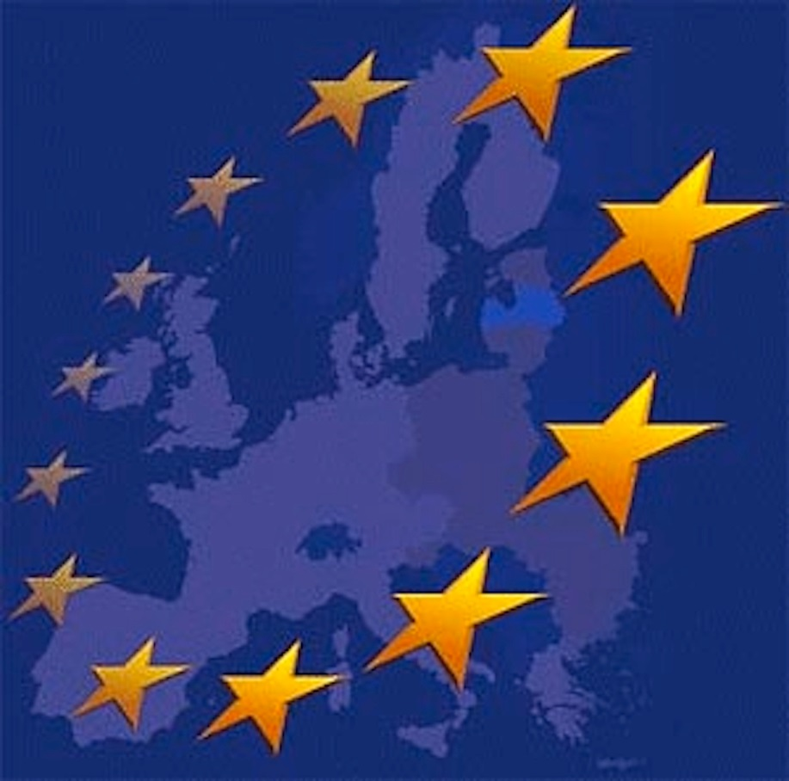
UNIONE EUROPEA

Slide 4
QUANDO? Alla fine della II guerra mondiale
Perché?
Costituire un MERCATO COMUNE
per garantire SVILUPPO e BENESSERE
Gli USA appoggiano

Slide 5
1951: nascita di un governo sovrannazionale 1979: nascita del Parlamento europeo 1992: nascita della cittadinanza europea 2002: nascita del Sistema monetario europeo

Slide 6
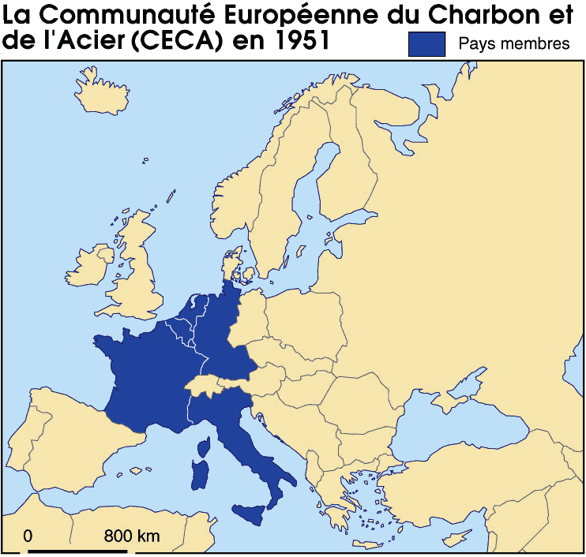
I TAPPA:
nasce un organismo di GOVERNO SOVRANNAZIONALE,
la CECA (1951)
Comunità Economica Carbone Acciaio
Francia, Germania Ovest, Italia,
Paesi Bassi, Belgio, Lussemburgo

Slide 7
1957 TRATTATI DI ROMA
1957
Nascita del MERCATO COMUNE
COOPERAZIONE E NON COMPETIZIONE DA PARTE DEI 6 PAESI CECA
EURATOM: istituzione della comunità europea per l’energia atomica
Nasce la CEE,
Ovvero COMUNITA’ ECONOMICA EUROPEA

Slide 8
CEE (poi MEC) = MERCATO COMUNE
Ovvero:
Eliminazione graduale dei dazi e delle dogane = FACILITA’ NELLA CIRCOLAZIONE DELLE MERCI (prodotti agricoli, industriali e capitali)
LIBERA CIRCOLAZIONE DELLE PERSONE con l’Accordo di Schengen(1985)

Slide 9
Spazio Schengen:

Slide 10
II TAPPA: nasce la prima assemblea democratica sovrannazionale, il PARLAMENTO DI STRASBURGO

Slide 11
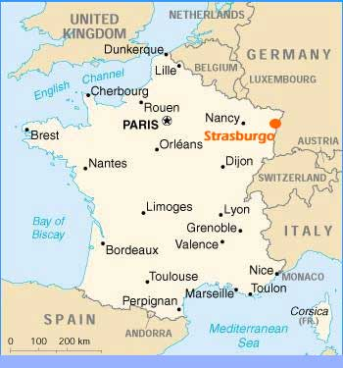
1979: I membri UE decidono che: l’uniformità economica non è sufficiente per l’integrazione dei paesi membri. Servono: ISTITUZIONI DEMOCRATICHE COINVOLGIMENTO DELL’OPINIONE PUBBLICA

Slide 12
III TAPPA: nasce l’UE e la CITTADINANZA EUROPEA (1992 Trattato di Maastrich)

Slide 13
Libera circolazione
Delle merci
Delle persone
Dei capitali
fra i 12 stati firmatari di Maastrich
Nasce l’Unione Europea,
Nuova realtà politico - economica

Slide 14
L’UE definisce la CITTADINANZA DELL’UNIONE:
cittadino dell’unione è
«ogni persona che abbia la cittadinanza di uno stato membro»
Quindi è libero di circolare, di soggiornare, di studiare, di lavorare, di votare e di essere eletto (Parlamento europeo), di presentare petizioni a livello europeo.

Slide 15
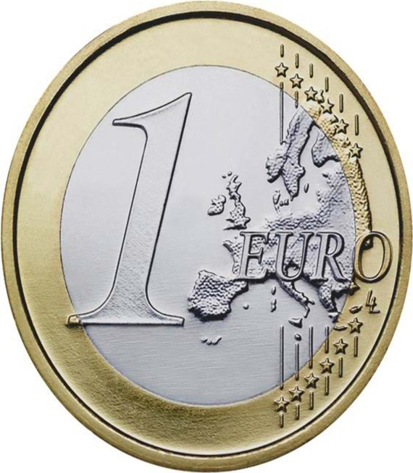
IV TAPPA: la moneta diventa unica (2002 nascita del Sistema monetario europeo)
Eliminazione dei costi di cambio
Aumento della stabilità monetaria
Dal 1998 la BCE ha il compito
di gestire la moneta unica
di controllare la stabilità dei prezzi

Slide 16
Oggi gli stati della UE sono 27.
13 dicembre 2007: Trattato di Lisbona
Dal 2000: Carta dei diritti fondamentali dell’Unione Europea.
Tutti gli stati membri devono impegnarsi a garantire
uno stato di diritto
la democrazia.
Sono stati inoltre introdotti, oltre ai diritti di dignità, libertà, uguaglianza, solidarietà, cittadinanza e giustizia,
diritti relativi all’ambiente, alla tutela dei consumatori, alla protezione dei dati personali.

Slide 17
2009 Trattato di Lisbona
Ha ripreso il percorso verso la creazione di una COSTITUZIONE EUROPEA:
Aumentando i poteri del PARLAMENTO EUROPEO
Introducendo il principio di SUSSIDIARIETÀ
Dando la possibilità agli stati di recedere dall’essere membri
Individuando un ALTO COMMISSARIO per gli affari esteri, la politica e la sicurezza
…

Slide 18
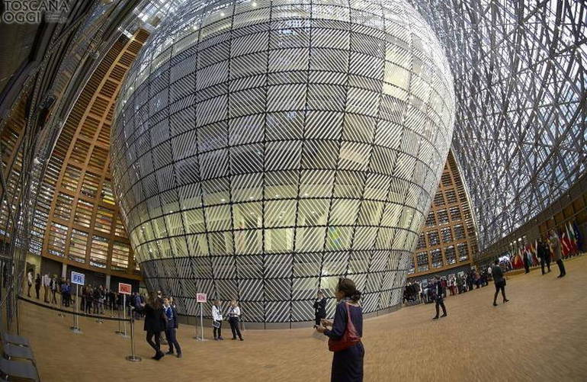
CONSIGLIO DELL’UNIONE EUROPEA
Sede a Bruxelles
Composto dai rappresentanti di tutti i governi degli stati membri
Esercita il potere legislativo (con il Parlamento Europeo)
Prende decisioni in materia economica
Stringe accordi internazionali
Decide in materia di politica estera
…
Insomma, è l’istituzione più importante

Slide 19
Presidente della commissione europea: Ursula von der Leyn

